Slide 1
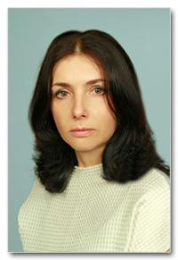
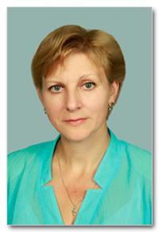
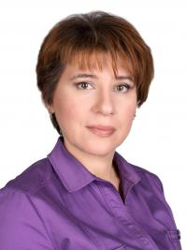
стоматологические проявления недифференцированной дисплазии соединительной ткани в челюстно-лицевой области
ФГБОУ ВО Смоленский государственный медицинский
университет Минздрава РФ
Шашмурина Виктория Рудольфовна - профессор, д.м.н., зав.кафедрой стоматологии ФДПО ФГБОУ ВО СГМУ Минздрава РФ
Мишутина Ольга Леонидовна - доцент, к.м.н. кафедры стоматологии ФДПО ФГБОУ ВО СГМУ Минздрава РФ
Исидорова Ирина Геннадьевна – главный врач ГБУЗ «Стоматологическая поликлиника №3» г.Смоленска

Slide 2
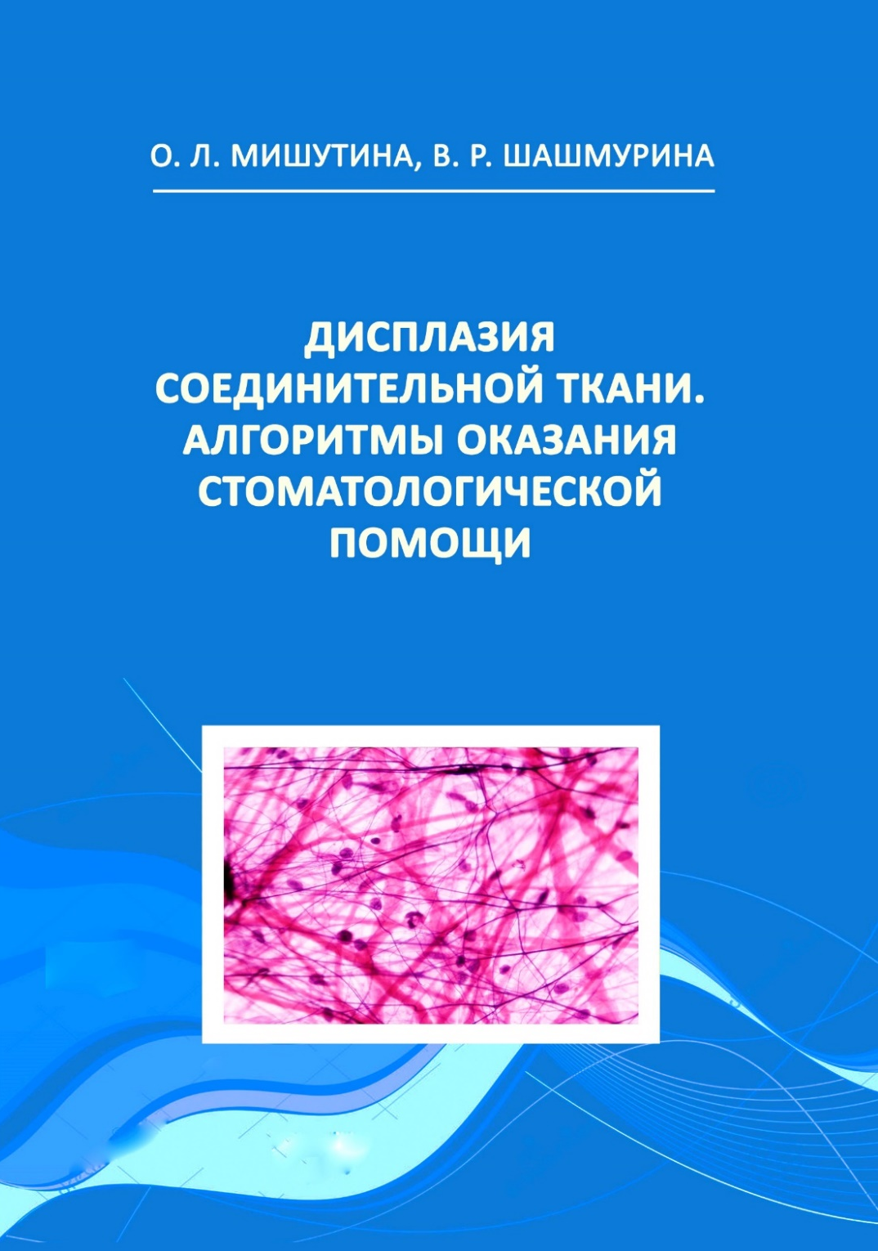

Slide 3
ДИСПЛАЗИЯ СОЕДИНИТЕЛЬНОЙ ТКАНИ
Генетически детерминированное состояние организма, обусловленное нарушениями метаболизма соединительной ткани в эмбриональном и постнатальном периодах, характеризующееся изменениями коллагеновых, эластических фибрилл, гликопротеидов, протеогликанов и фибробластов, в основе которых лежат наследуемые мутации генов, кодирующих синтез и пространственную организацию коллагена, структурных белков и белково-углеводных комплексов
Земцовский Э.В. Недифференцированные дисплазии соединительной ткани. Попытка нового осмысления концепции // Медицинский вестник Северного Кавказа. – 2008. – № 2. – С. 8-14.

Slide 4
Классификация дисплазии соединительной ткани
2 группы:
Дифференцированные (синдром Марфана, Элерса-Данлоса, гипермобильности суставов)
Недифференцированные
Частота наследственных ДСТ составляет доли процента, в то время как недифференцированные ДСТ имеют гораздо более широкое распространение, достигая в некоторых популяциях от 10% до 30%
Аббакумова Л.Н., Арсентьев В.Г., Гнусаев С.Ф. и соавт. Наследственные и многофакторные нарушения соединительной ткани у детей. Алгоритмы диагностики. Тактика ведения. Российские рекомендации // Педиатр. – 2015. – Т.2 – Вып. 7. – С.5-39.

Slide 5
Недифференцированные дисплазии соединительной ткани диагностируются тогда, когда выявляемые у пациента фенотипические признаки не укладываются ни в одно из известных на сегодня наследственных заболеваний соединительной ткани
Аббакумова Л.Н., Арсентьев В.Г., Гнусаев С.Ф. и соавт. Наследственные и многофакторные нарушения соединительной ткани у детей. Алгоритмы диагностики. Тактика ведения. Российские рекомендации // Педиатр. – 2015. – Т.2 – Вып. 7. – С.5-39.

Slide 6
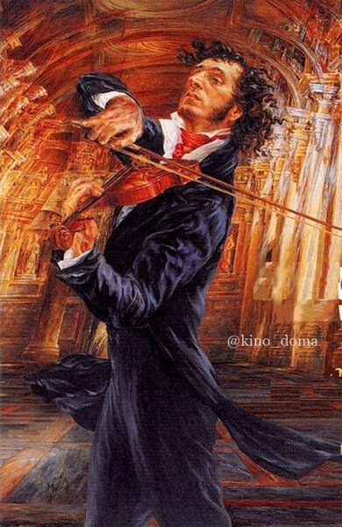
Антропометрические особенности лиц с НДСТ
При антропометрическом исследовании чаще встречаются пациенты с высоким ростом, низким весом, долихостеномелией
При исследовании лица (измерение поперечного размера головы, морфологической высоты лица, скулового диаметра и т.д.) преобладают пациенты с долихоцефалической формой головы

Slide 7
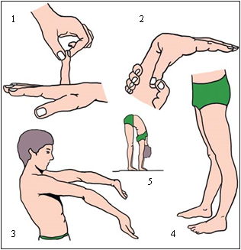
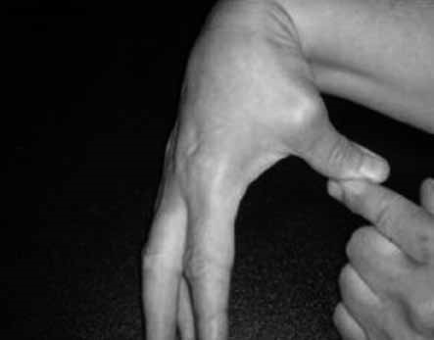
Методика определения Гипермобильности суставов по Бейтону

Slide 8
Балльная оценка диагностики гипермобильности суставов по P. Beighton (1998)
Признак | Максимальная оценка в баллах
Пассивное разгибание мизинца кисти > 90° | 2
Пассивное прижатие большого пальца кисти к внутренней стороне предплечья | 2
Переразгибание в локтевом суставе > 10° | 2
Переразгибание в коленном суставе > 10° | 2
Передний наклон туловища с касанием ладонями пола при прямых ногах | 1
У взрослых
0–2 балла - физиологический вариант нормы
3–5 баллов – умеренная
6–9 баллов — выраженная гипермобильность суставов

Slide 9
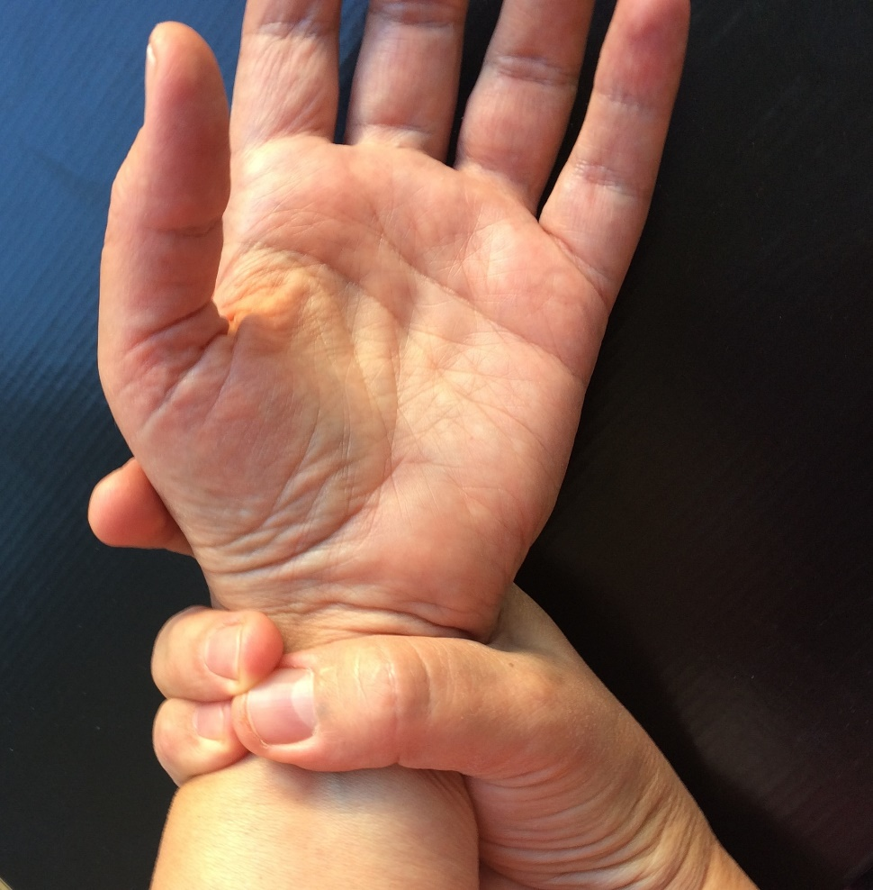
Тест «запястья» (симптом Уолкера – Мердока)
Положительный в случае, когда пациент легко охватывает свое запястье мизинцем и большим пальцем противоположной руки

Slide 10
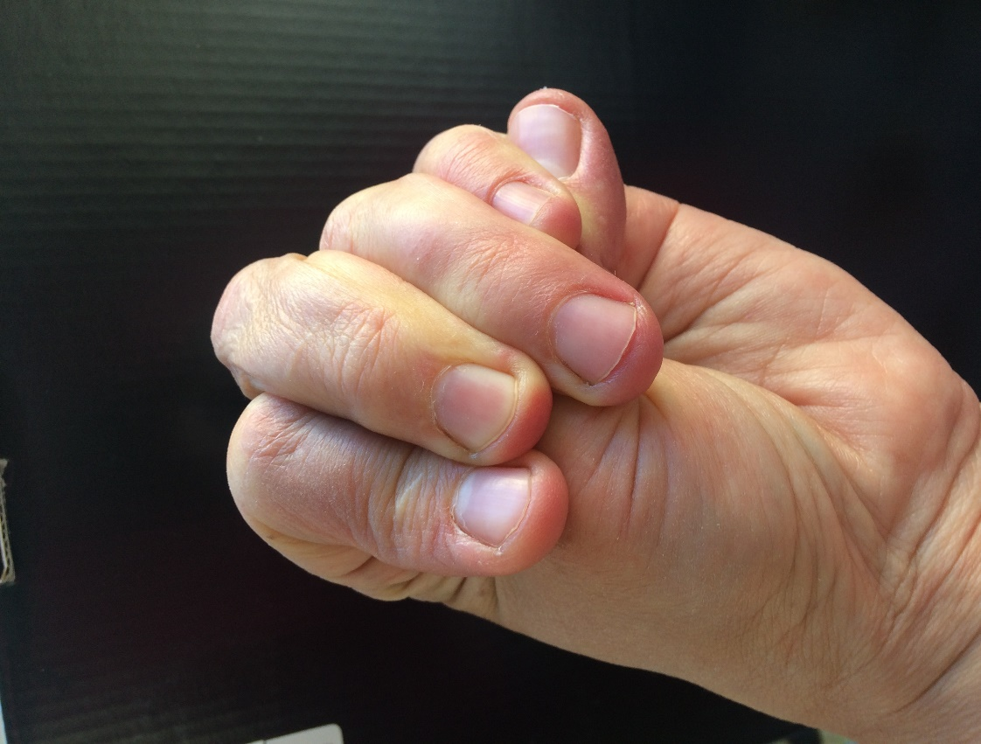
Скрининг-тест «большого пальца» (симптом Штейнберга)
Положительный, когда при сгибании второго – пятого пальцев над согнутым (приведенным) первым пальцем дистальная фаланга последнего выступает за пределы пятой пястной кости

Slide 11

Стоматологические маркеры
Дисплазии соединительной ткани
1. Мелкое преддверие рта
2. Глубокий, прогнатический прикус или их сочетание
3. Сужение нижней челюсти
4. Скученность зубов в переднем отделе нижней челюсти
5. Врожденное укорочение уздечки языка
6. Диастема
7. Высокое небо
Мишутина О. Л. Стоматологический статус у детей с синдромом дисплазии соединительной ткани сердца : автореф.
дис. ... кандидата медицинских наук. – Смоленск, 2002. – 24 с.

Slide 12
Косметический синдром
диспластикозависимые дисморфии челюстно-лицевой области (аномалии прикуса, готическое небо, выраженные асимметрии лица)
изменения кожных покровов (тонкая просвечивающаяся и легко ранимая кожа, повышенная растяжимость кожи, шов в виде «папиросной бумаги»)
келоидные рубцы, псевдоопухоли и сфероидные образования в области локтей и колен
при проведении проб щипка, жгута и манжетки появление кровоподтеков, экхимозов, петехий,варикозное расширение вен
Ляховецкий Б. И. ,2012

Slide 13
ДЕРМАТОЛОГИЧЕСКИЕ МАРКЕРЫ ДСТ
Недифференцированная дисплазия соединительной ткани у 44,4% обследованных пациентов имеет дерматологические маркеры общего патологического процесса наследственных нарушений соединительной ткани
Ляховецкий Б. И. Кожные проявления недифференцированной дисплазии соединительной ткани: автореф. дис. ... кандидата медицинских наук. – екатеринбург. – 2012. – 24 с.

Slide 14
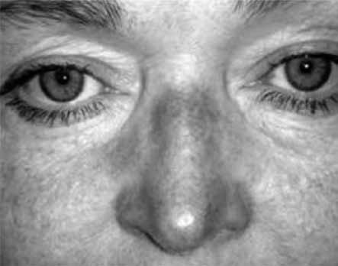
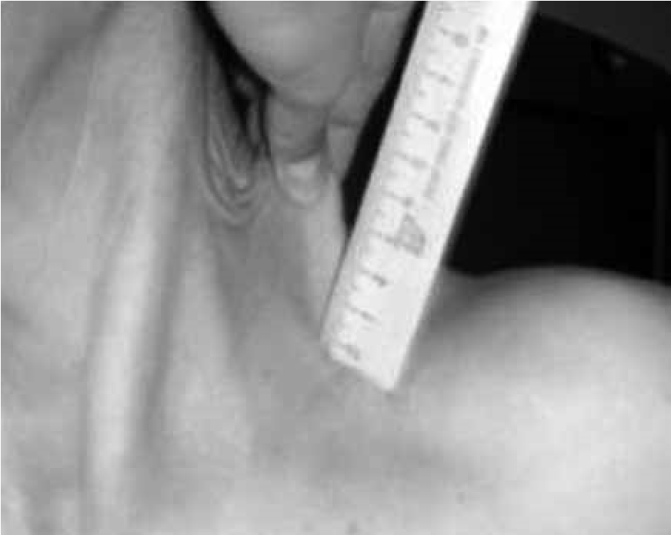
Видимые сосуды лица гиперастяжимость кожи
Лебедева Е.Р.,Сакович В.П.,Колотвинов В.С. и соавт.Системная дисплазия соединительной ткани как фактор риска развития интракраниальных аневризм //Уральский медицинский журнал. - №5(97). – С.13-26

Slide 15
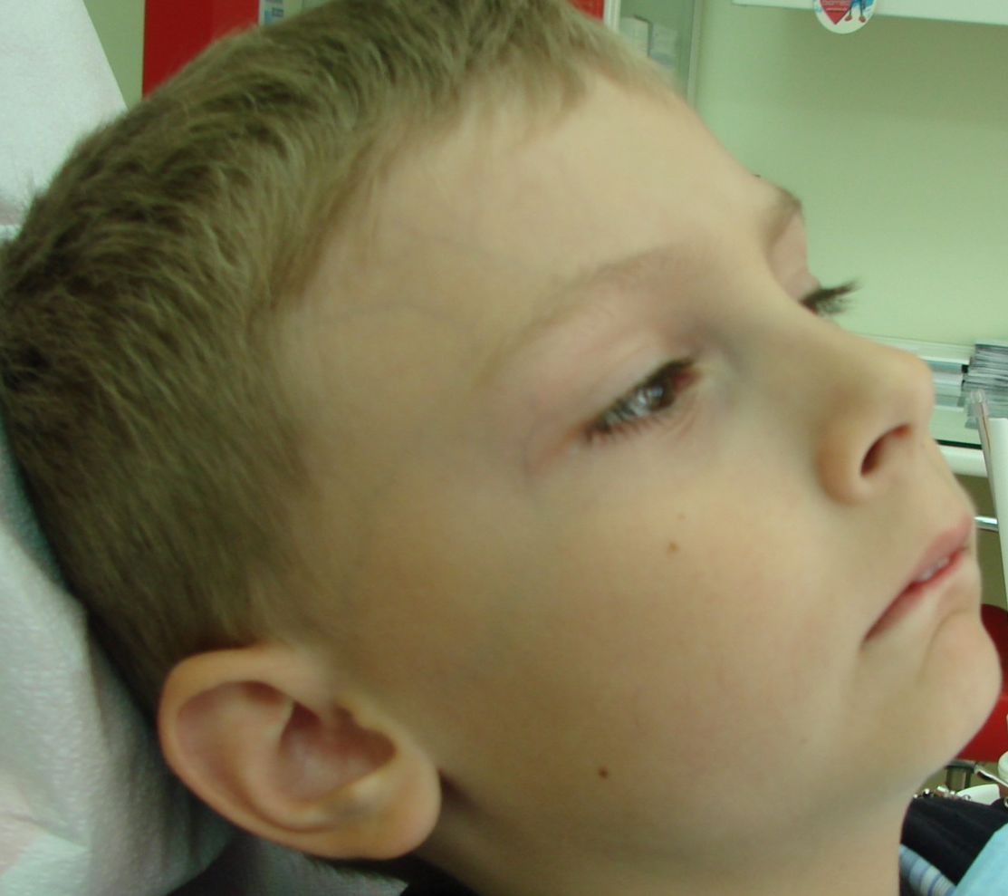
ВИДИМЫЕ СОСУДЫ ЛИЦА
Собственное клиническое
наблюдение авторов

Slide 16
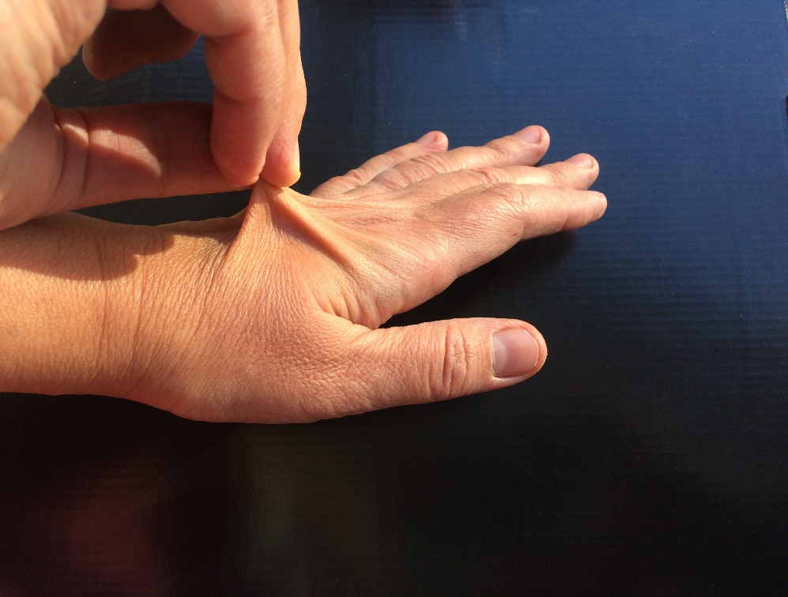
ГИПЕРРАСТЯЖИМОСТЬ КОЖИ у лиц С ДСТ
(собственные наблюдения)

Slide 17
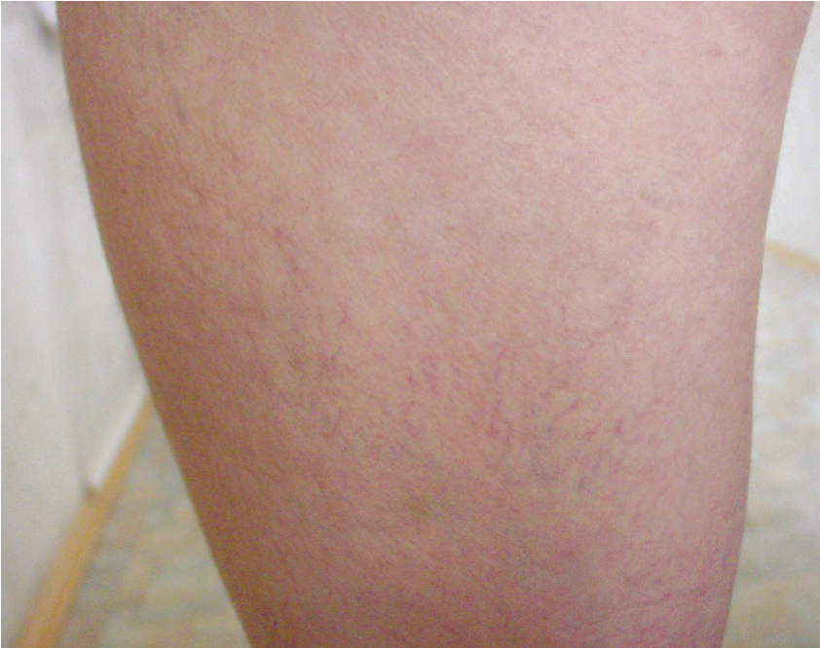
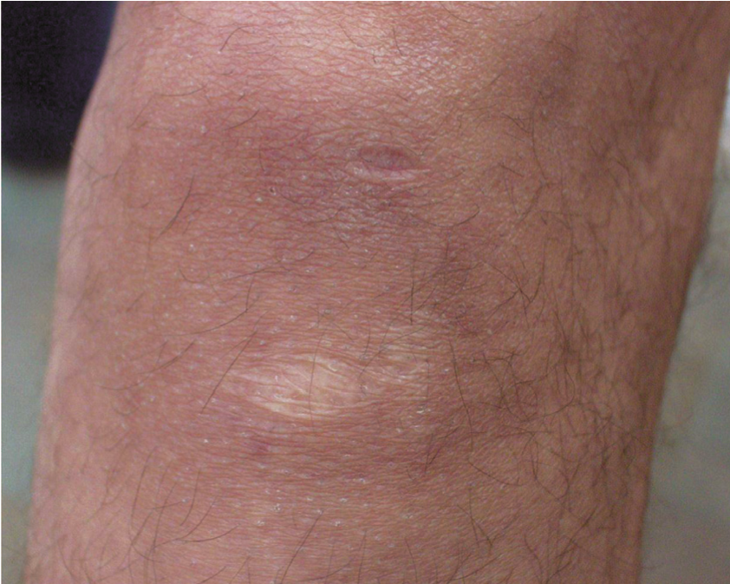
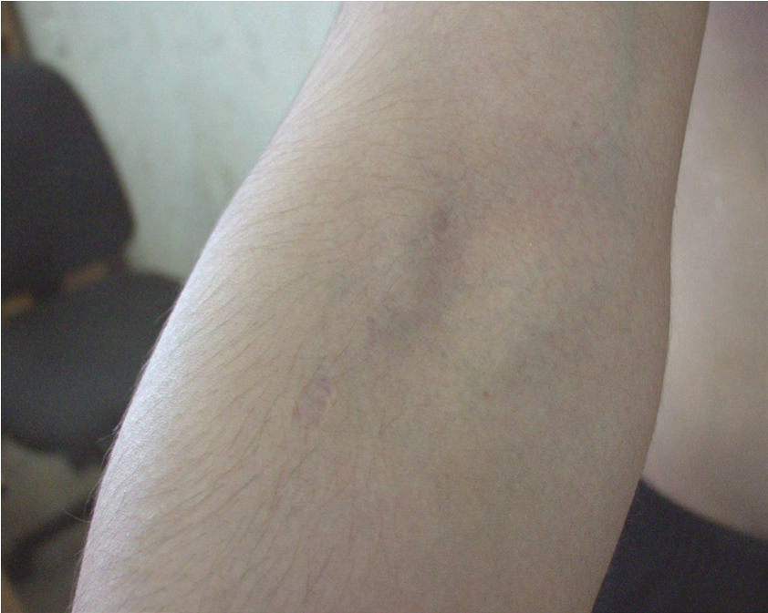
Тонкая просвечивающая кожа
Патологические атрофические рубцы после внутривенной инфузии
Фотографии Б.И. Ляховецкого
Л.К. Глазковой, Т.Ф. Перетолчиной, 2012

Slide 18
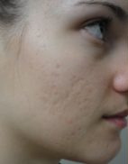
СТРИИ на КОЖе лица
https://mimiledi.ru/krasota/uhod-za-kozhey-i-telom/kak-ubrat-rastyazhki-na-litse.html

Slide 19
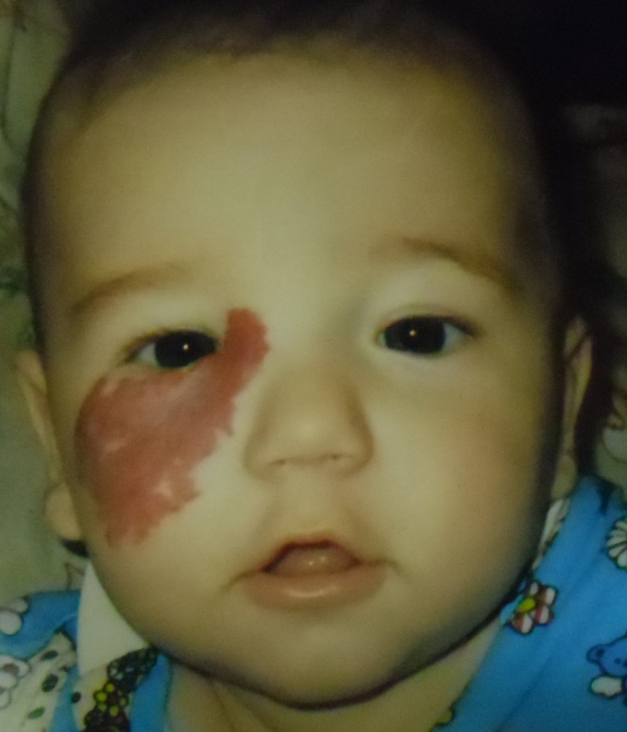
Больной с ДСТ и ГЕМАНГИОМой в челюстно-лицевой области)
(клиническое наблюдение авторов)

Slide 20
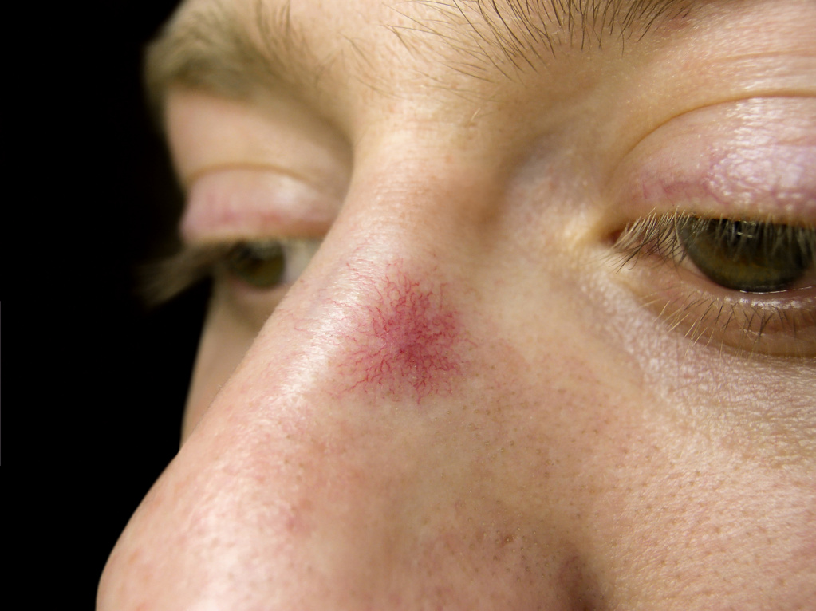
ТЕЛЕАНГИОЭКТАЗИИ НА КОЖЕ ЛИЦА

Slide 21
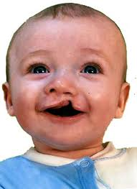
Внешние признаки дст у детей с Расщелиной губы и неба
тонкие ломкие волосы (40,5%), гипертелоризм глаз (33,5%),
миопия (36,7%)
эпикант (21,5%)
короткая уздечка губ и языка (92,2%)
удлиненное узкое лицо (55,9%), низкий индекс массы тела (53,0%)
гипермобильность суставов (45,1%)
(Рекзава З.А.,2008; Баландина А.В.,2011)

Slide 22
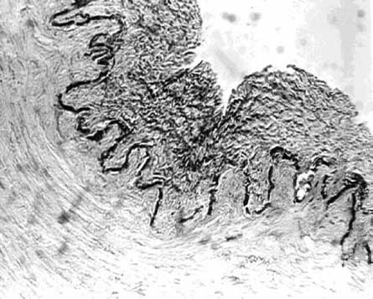
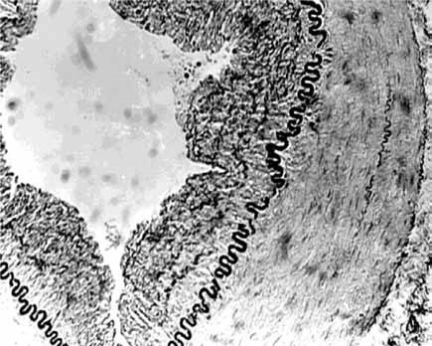
Гистологическое строение кожи у лиц с дст
Биоптат кожи височной области больного
У., 49 лет. Диагноз: «Аневризма передней мозговой передней соединительной артерии. Участки очагового гиперэластоза в дерме. Окр. по Вейгерту
Наличие деградации эластических волокон как характерную особенность мезенхимальной дистрофии у больных с ДСТ и морфологический субстрат «слабости» или дисплазии соединительной ткани
Лебедева Е.Р.,Сакович В.П.,Колотвинов В.С. и соавт. Системная дисплазия соединительной ткани как фактор риска развития интракраниальных аневризм //Уральский медицинский журнал. - №5(97). – С.13-26

Slide 23
Признаки преждевременного старения у лиц с ДСТ
Наличие признаков дисплазии соединительной ткани как маркеров патологического развития соединительнотканных белков дермы (эластина и коллагена) может приводить к формированию признаков преждевременного старения кожи, которые должен диагностировать врач любой специальности уже на первичном приеме
Установлена сильная корреляция между количеством признаков НДСТ и выраженностью носогубных складок (r=0,78) и выраженностью носослезной борозды (r=0,71)
Связь умеренной силы между морщинами в области глаз (r=0,58) и морщинами в области лба (r=0,65)
Кононова Н.Ю., Чернышева Т.Е., Стяжкина С.Н. Является ли дисплазия соединительной ткани предиктором преждевременного старения? Результаты 5-летнего мониторинга // Медицинский Вестник Северного Кавказа. – 2016. –Т.11. – №2. – Вып.2. – С.334-337.

Slide 24
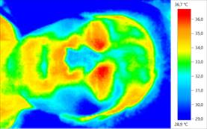
Нарушения микроциркуляции в коже больных с НДСТ
При НДСТ превалирует спастический тип нарушения микроциркуляции, который практически всегда взаимосвязан с разбалансировкой вегетативной и прогрессированием функций симпатической нервных систем, что обязательно приводят к развитию инволюционных процессов через воспаление и дистрофию в клетках кожи
Распределение температуры поверхностных слоев кожи лица у пациентки с НДСТС (метод инфракрасной термодиагностики в тепловизоре марки Testo 875 (Германия)
Кононова Н.Ю., Гасникова П.Ю., Сметанин М.Ю., Чернышова Т.Е. СРАВНИТЕЛЬНАЯ ОЦЕНКА ЭФФЕКТИВНОСТИ МЕТОДИК ЭСТЕТИЧЕСКОЙ КОРРЕКЦИИ ВОЗРАСТНЫХ ИЗМЕНЕНИЙ КОЖИ ЛИЦА ПРИ РАЗЛИЧНЫХ СОСТОЯНИЯХ СОЕДИНИТЕЛЬНОЙ ТКАНИ ПАЦИЕНТОВ // Современные проблемы науки и образования. – 2019. – № 4.;
URL: http://www.science-education.ru/ru/article/view?id=28993 (дата обращения: 02.10.2020

Slide 25
Эффективность методик эстетической коррекции у лиц с НДСТ
Проведение сравнительной оценки эффективности сочетания процедур эстетической коррекции кожи лица с различным состоянием соединительной ткани показало, что
комбинированные методы коррекции признаков старения в виде сочетания курса биоревитализации (введение гиалуроновой кислоты)
с последующим курсом микротоковой терапии оказывают более выраженный эффект, чем монотерапия микротоками в группах лиц с НДСТ и группы сравнения (р <0,05)
Кононова Н.Ю., Гасникова П.Ю., Сметанин М.Ю., Чернышова Т.Е. СРАВНИТЕЛЬНАЯ ОЦЕНКА ЭФФЕКТИВНОСТИ МЕТОДИК ЭСТЕТИЧЕСКОЙ КОРРЕКЦИИ ВОЗРАСТНЫХ ИЗМЕНЕНИЙ КОЖИ ЛИЦА ПРИ РАЗЛИЧНЫХ СОСТОЯНИЯХ СОЕДИНИТЕЛЬНОЙ ТКАНИ ПАЦИЕНТОВ // Современные проблемы науки и образования. – 2019. – № 4.;
URL: http://www.science-education.ru/ru/article/view?id=28993 (дата обращения: 02.10.2020

Slide 26
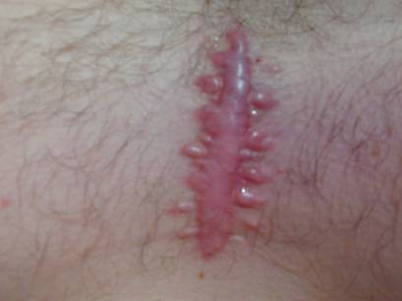
Больные с дисплазией соединительной ткани относятся к группе риска развития келоидных рубцов после оперативных вмешательств на лице !!!

Slide 27

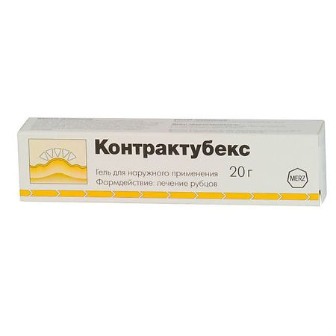
Антикелоидные препараты
Контратубекс
(гель и пластырь)
Гепарин натрия
(антитромбическое,
кератолитическое)
Алантоин
(растворяет ороговевший слой рубцовых тканей
Жидкий экстракт лука (фибринолитическое,противовоспалительное)
Наносить гель 2-3 раза в день, втирая, курс 4 нед.
Пластырь 1 раз в сутки в течении 6-12 часов

Slide 28
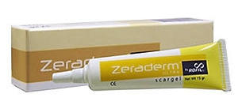

Антикелоидные препараты
Дерматикс (гель)
Зерадерм ультра
На основе инертного силикона
Под давлением силиконовой пленки коллагеновые волокна приобретают горизонтальную ориентацию, сглаживаются келоидные рубцы
Силикон, витамины А, Е, коэнзим Q 10 (антиоксидантное действие,стимулирует раперативные процессы)

Slide 29
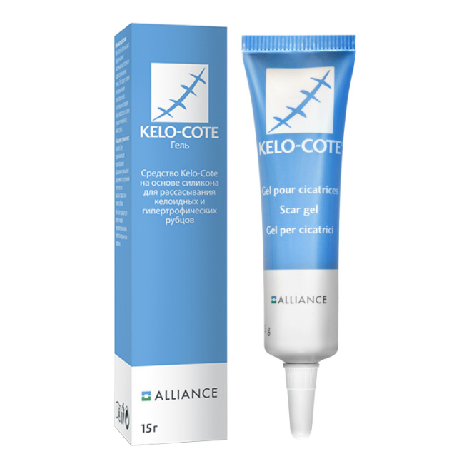
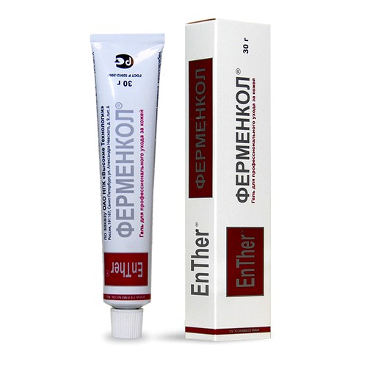

Антикелоидные препараты
ФЕРМЕНКОЛ
МЕДЕРМА
КЕЛО-КОТ
Коллагеназы
Гидробионты
Только на рубцы
возраста
1-2 года
Алантоин
Цепалин
(экстракт лука
Серае)
Полисилоксан
Силикон
диоксид

Slide 30
Клиническое наблюдение больного с недифференцированной дисплазией соединительной ткани

Slide 31
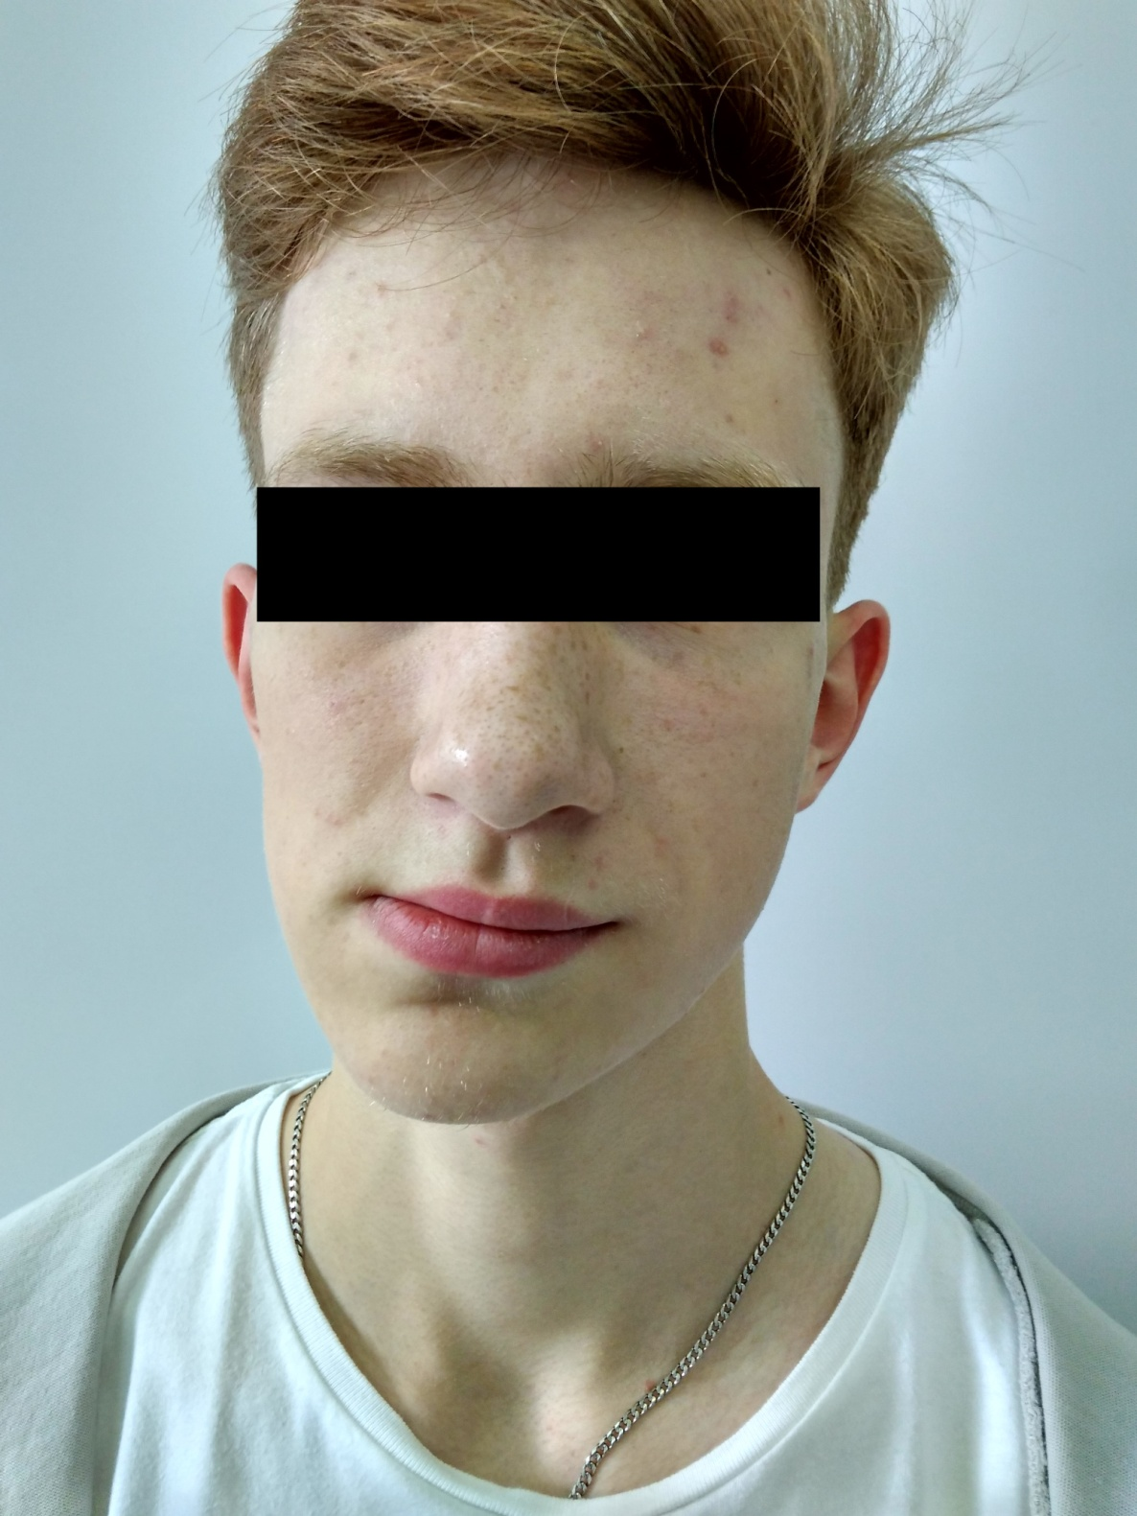
АТРОФИЧЕСКИЕ РУБЦЫ
НА КОЖЕ ЛБА
У ПАЦИЕНТА С ДСТ
ВЫРАЖЕННАЯ АСИММЕТРИЯ ЛИЦА

Slide 32
ВЫПИСКА ИЗ ИСТОРИИ БОЛЕЗНИ
Пациент Ф. дата рождения 15.06.2000, обратился 15.08.17 к хирургу стоматологу с жалобами на боли в ВНЧС. С 4 лет лечился у врача-ортодонта, наблюдается у врача-кардиолога с диагнозом: пролапс митрального клапана 2 степени с регургитацией, у врача-ортопеда с диагнозом сколиоз, вальгусные стопы, воронкообразная грудная клетка.
Об-но: определяется асимметрия лица за счет деформации нижней трети лица, подбородок смещен вправо, выступает вперед, тело нижней челюсти уплощено, рот открывается в полном объеме
Сужение нижней челюсти, скученность зубов. Верхняя челюсть справа сужена. Высокое небо по готическому типу. Рецессия десны в области зубов 1.1,2.1

Slide 33
ВЫПИСКА ИЗ ИСТОРИИ БОЛЕЗНИ
При открывании рта определяется «хруст» и «щелкание» в височно-нижнечелюстных суставах, пальпация медиальных крыловидных мышц болезненна, больше выражена справа
Межрезцовая линия смещена вправо на 0,7 см
Слизистая оболочка рта бледно-розового цвета, язык увеличен (широкий, удлинен), определяется гипермобильность головки мыщелкого отростка

Slide 34
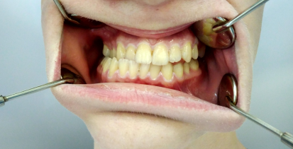
Перекрестный прикус справа, рецессия десны в области зубов 1.1, 2.1

Slide 35
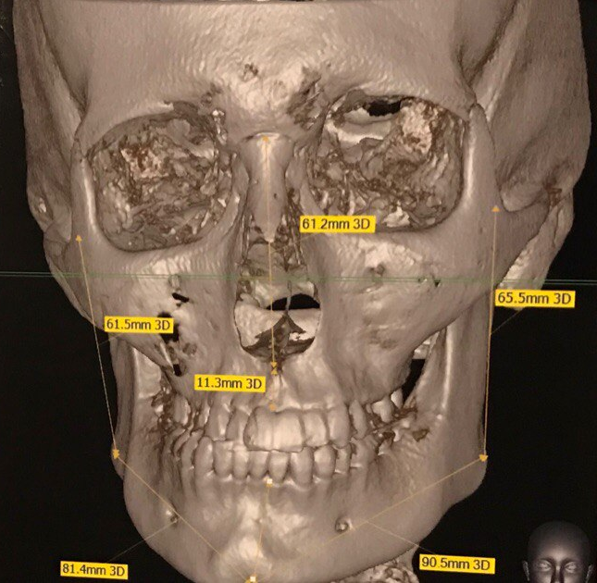
Данные конусно-лучевой томографии
КТ (конусно-лучевая томография) от 16.08.17: головки нижней челюсти расположены асимметрично, структурно изменены, справа уменьшена в размерах, определяется остеопороз. Тело нижней челюсти справа уменьшено (по сравнению с левой стороной) на 0,9 см

Slide 36
Дополнительные критерии диагностики синдрома дисплазии соединительной ткани
астеническое телосложение
высокий рост
гипермобильность суставов
аномалии позвоночника, сколиоз
вальгусные стопы
повышенная растяжимость кожи
воронкообразная грудная клетка

Slide 37
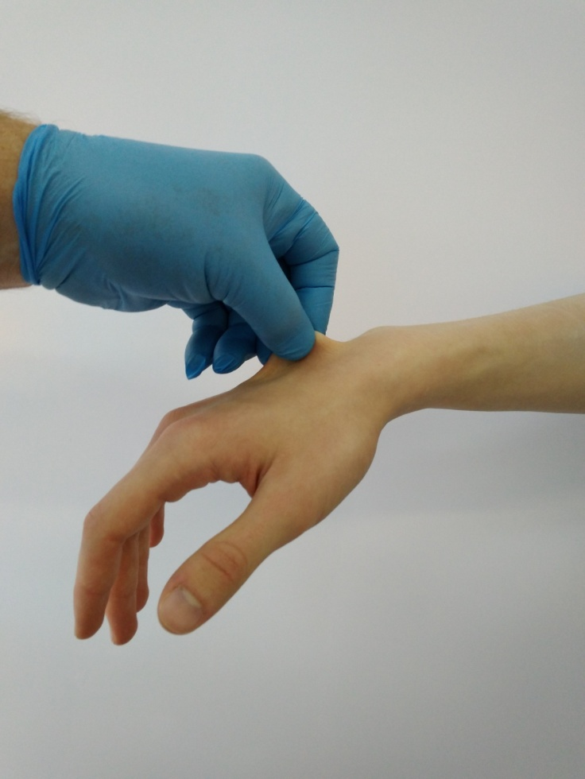
Гиперрастяжимость кожи у больного Ф. (признак ДСТ)

Slide 38
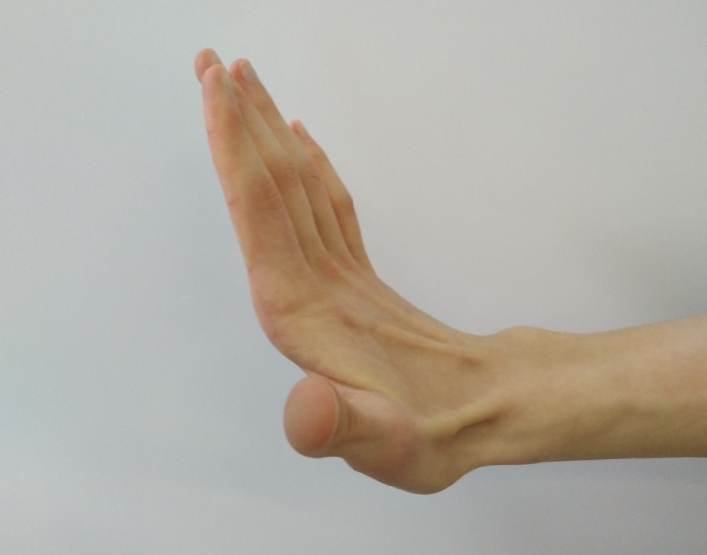
Арахнодактилия, гипермобильность суставов у пациента Ф. (признаки ДСТ)

Slide 39
Факторы, которые должен учитывать врач-стоматолог при оказании стоматологической помощи пациентам с СДТ
(Шашмурина В.Р.,2019)
Вегето-сосудистая дистония, склонность к обморокам, нарушения ритма сердца, синдром внезапной смерти | Риск проведения обезболивания. Противопоказаны анестетики с адреналином в разведении 1:100000
Геморрагический синдром (частые носовые и десневые кровотечения, склонность к легкому образованию синяков) | Профилактика кровотечений
Психопатологические расстройства (неврастения, тревожно-фобические нарушения) | Психологическая подготовка к стоматологическим вмешательствам, премедикация
Риск инфекционных осложнений (септический эндокардит) | Санация рта. Диспансерное наблюдение врачом-стоматологом (стоматологом детским): 4 раза в год По показаниям: антимикробная химиотерапия

Slide 40
Факторы, которые должен учитывать врач-стоматолог при оказании стоматологической помощи пациентам с СДТ
Группа риска развития заболеваний пародонта и височно-нижнечелюстного сустава за счет сниженного содержания фибронектина | Профилактика заболеваний пародонта и височно-нижнечелюстного сустава. Противопоказаны длительные стоматологические вмешательства. Диспансерное наблюдение врачом-стоматологом (стоматологом детским): 4 раза в год
Плохое заживление ран после оперативных вмешательств | Профилактика образования патологических рубцов, применение методов оптимизации заживления (витамины Е,С, трентал, силиконовые гелевые раневые покрытия)
Стоматологические манипуляции, назначение препаратов должны быть согласованы с врачом-педиатром, кардиологом

Slide 41


